Slide 1
Proyecto LILACS-Datos enlazados
Representación del DeCS con estándares de la web semántica, basado en MeSH RDF
Infomed 2017

Slide 2
LILACS - DeCS
El DeCS integra la metodología LILACS. Es un vocabulario controlado, estructurado y trilíngue en el área de la salud. Es utilizado para la descripción temática de los documentos, así como la posterior búsqueda y recuperación de los mismos en las bases de datos LILACS.
El proyecto de publicación de LILACS como datos enlazados incluye entre sus tareas:
la representación del DeCS con los estándares de la Web semántica
su publicación como datos enlazados
Enlazar ambos conjuntos de datos: LILACS y DeCS mediante la relación entre los documentos LILACS y las URIs de sus descriptores

Slide 3
LILACS DeCS
{"@context": "http://lilacs.sld.cu/ctx/context.jsonld", "@id" : "http://lilacs.sld.cu/documents/123", "@type": "Article", "name": [{"@value":"Conceptos actuales de cirugía experimental", "@language":"es"}, {"@value":"Actual concepts of experimental surgery", "@language" : "en"}], "author": {"@id":"http://lilacs.sld.cu/persons/38", "@type":"Person", "name":"Guerra Valdés,R"}, "about":[{"@id":"http://decs.sld.cu/descriptors/502", "name": {"@value" : "Cirugía","@language" : "es"}}, {"@id":"http://decs.sld.cu/descriptors/223" , "name": {"@value" : "Trasplante","@language" : "es"}}, {"@id":"http://decs.sld.cu/descriptors/18 ", "name": {"@value" : "Animales","@language" : "es"}}], "genre":{"@id":"http://decs.sld.cu/descriptors/1235"}, … }

Slide 4
DeCS - MeSH
El DeCS se desarrolla a partir del MeSH, aportando la traducción de los términos en español y portugués. Los términos están organizados en 16 categorías comunes y en cuatro categorías únicamente del DeCS, que son: Ciencia y Salud, Homeopatía, Salud Pública y Vigilancia Sanitaria
El MeSH cuenta actualmente con una versión RDF para integrarse al proyecto de datos enlazados, creada por un grupo de trabajo de la Biblioteca Médica Nacional de EU (NLM).
Teniendo en cuenta que el DeCS es una extensión del MeSH se propone utilizar este mismo modelo de datos para el DeCS.

Slide 5
MeSH RDF
Se basa en un vocabulario propio, ya que la estructura de 3 niveles del MeSH dificulta el mapeo de sus relaciones jerárquicas con SKOS.
Desde el sitio FTP de NLM, se pueden descargar todos los archivos RDF, los XML originales utilizados para generar el RDF, las transformaciones XSLT y el vocabulario MeSH RDF. Todos estos datos se ofrecen sin ninguna restricción, para que puedan enlazarse a los datos abiertos.
MeSH RDF tiene capacidad multilingüe, todas las cadenas con valores literales cuentan con etiquetas de idioma (@lenguaje:en); y como “prueba de concepto” el descriptor Enfermedades del Sistema Nervioso Central está en 17 idiomas. Las traducciones completas de MeSH no se pueden agregar todavía por los acuerdos de licencia con los traductores extranjeros.
Sitio Web: https://id.nlm.nih.gov/mesh/, Documentación: http://hhs.github.io/meshrdf/, Descarga: ftp://ftp.nlm.nih.gov/online/mesh/

Slide 6
Estructura del MeSH
Tiene 3 niveles
Descriptor /Calificador / Registro de Concepto suplementario
Concepto
Término
Ejemplo: Cardiomegalia [Descriptor] Cardiomegalia [Concepto, Preferido] Cardiomegalia [Término, Preferido] Corazón agrandado [Término] Ampliación del corazón [Término] Hipertrofia Cardiaca [Concepto, Narrower] Hipertrofia Cardiaca [Término, Preferido] Hipertrofia del Corazón [Término]

Slide 7
Vocabulario MeSH RDF
Clases
owl:Thing
meshv:Concept
meshv:Descriptor
meshv:CheckTag
meshv:GeographicalDescriptor
meshv:PublicationType
meshv:TopicalDescriptor
meshv:DescriptorQualifierPair
meshv:AllowedDescriptorQualifierPair
meshv:DisallowedDescriptorQualifierPair
meshv:Qualifier
meshv:SupplementaryConceptRecord
meshv:SCR_Chemical
meshv:SCR_Disease
meshv:SCR_Protocol
meshv:Term
meshv:TreeNumber

Slide 8
Vocabulario MeSH RDF
Descriptor
active
allowableQualifier
annotation
broaderDescriptor
concept
considerAlso
dateCreated
dateEstablished
dateRevised
historyNote
identifier
label
lastActiveYear
nlmClassificationNumber
onlineNote
pharmacologicalAction
preferredConcept
preferredTerm
previousIndexing
publicMeSHNote
seeAlso
treeNumber
Qualifier
active
annotation
broaderQualifier
concept
dateCreated
dateEstablished
dateRevised
historyNote
identifier
label
lastActiveYear
onlineNote
preferredTerm
treeNumber
SupplementaryConceptRecord
active
concept
dateCreated
dateEstablished
dateRevised
frequency
identifier
indexerConsiderAlso
label
lastActiveYear
mappedTo
note
pharmacologicalAction
preferredConcept
preferredMappedTo
preferredTerm
previousIndexing
source
Concept
active
broaderConcept
casn1_label
identifier
label
lastActiveYear
narrowerConcept
preferredTerm
registryNumber
relatedConcept
relatedRegistryNumber
scopeNote
term
Term
abbreviation
active
altLabel
identifier
label
lastActiveYear
lexicalTag
prefLabel
sortVersion
thesaurusID
DescriptorQualifierPair
active
hasDescriptor
hasQualifier
label
lastActiveYear
DisallowedDescriptorQualifierPair
active
hasDescriptor
hasQualifier
label
lastActiveYear
useInstead
TreeNumber
active
label
lastActiveYear
parentTreeNumber

Slide 9
Descriptor en MeSH RDF
{ "@id" : "http://id.nlm.nih.gov/mesh/D014180", "@type" : "http://id.nlm.nih.gov/mesh/vocab#TopicalDescriptor", "http://id.nlm.nih.gov/mesh/vocab#active" : "1", "allowableQualifier" : [ "http://id.nlm.nih.gov/mesh/Q000523", "http://id.nlm.nih.gov/mesh/Q000193", "http://id.nlm.nih.gov/mesh/Q000941", "http://id.nlm.nih.gov/mesh/Q000592", "http://id.nlm.nih.gov/mesh/Q000451", "http://id.nlm.nih.gov/mesh/Q000534", "http://id.nlm.nih.gov/mesh/Q000295", "http://id.nlm.nih.gov/mesh/Q000266", "http://id.nlm.nih.gov/mesh/Q000639", "http://id.nlm.nih.gov/mesh/Q000379" ], "annotation" : { "@language" : "en", "@value" : "use for the surgical procedure; use TRANSPLANTS or specifics for the transplant itself" }, "broaderDescriptor" : "http://id.nlm.nih.gov/mesh/D013514", "dateCreated" : "1999-01-01", "dateEstablished" : "1966-01-01", "dateRevised" : "2015-06-23", "identifier" : "D014180", "label" : { "@language" : "en", "@value" : "Transplantation" }, "preferredConcept" : "http://id.nlm.nih.gov/mesh/M0021831", "preferredTerm" : "http://id.nlm.nih.gov/mesh/T041543", "seeAlso" : [ "http://id.nlm.nih.gov/mesh/D018183", "http://id.nlm.nih.gov/mesh/D016378", "http://id.nlm.nih.gov/mesh/D016377", "http://id.nlm.nih.gov/mesh/D019520", "http://id.nlm.nih.gov/mesh/D006650", "http://id.nlm.nih.gov/mesh/D009368", "http://id.nlm.nih.gov/mesh/D014181" ], "treeNumber" : "http://id.nlm.nih.gov/mesh/E04.936" }

Slide 10
Descriptor en DeCS RDF
{ "@id" : "http://decs.sld.cu/descriptors/223", "@type" : "TopicalDescriptor", "allowableQualifier" : [ "http://decs.sld.cu/qualifiers/23", "http://decs.sld.cu/qualifiers/93", "http://decs.sld.cu/qualifiers/534"], "annotation" : [{"@language" : "en","@value" : "use for the surgical procedure; use TRANSPLANTS for the transplant itself "}, {"@language" : "es", "@value" : "use para procedimiento quirúrgico; use TRASPLANTES para el trasplante en si"}, {"@language" : "pt", "@value" : "use para procedimento cirúrgico; use TRANSPLANTES para o transplante em si"} ], "broaderDescriptor" : "http://decs.sld.cu/descriptors/1834", "identifier" : "D014180", "label" :[{"@language" : "es","@value" : "Trasplante" }, {"@language" : "pt","@value" : "Transplante" }, {"@language" : "en","@value" : "Transplantation" } ], "preferredConcept" : "http://decs.sld.cu/concepts/931", "preferredTerm" : "http://decs.sld.cu/terms/38", "sameAs": "http://id.nlm.nih.gov/mesh/D014180", "seeAlso" : [ "http://decs.sld.cu/descriptors/183", "http://decs.sld.cu/descriptors/78", "http://decs.sld.cu/descriptors/6377", "http://decs.sld.cu/descriptors/4019", "http://decs.sld.cu/descriptors/6027", "http://decs.sld.cu/descriptors/188", "http://decs.sld.cu/descriptors/9368", "http://decs.sld.cu/descriptors/81" ], "treeNumber" : "http://decs.sld.cu/treenumbers/E04.936" }

Slide 11
LILACS - DeCS - MeSH
Los datos de estos 3 conjuntos de datos se pueden enlazar
LILACS
DeCS
{"@id" : "http://lilacs.sld.cu/documents/123", "@type": "Article", "name": [{"@value":"Conceptos actuales de cirugía experimental", "@language":"es"}, {"@value":"Actual concepts of experimental surgery","@language":"en"}], "about":[{"@id":"http://decs.sld.cu/descriptors/D014180", "name":{"@value":"Trasplante", "@language":"es"}}, … ], … }
{ "@id" : "http://decs.sld.cu/descriptors/223", "@type" : "TopicalDescriptor", "identifier" : "D014180", "label" :[{"@language" : "es", "@value" : "Trasplante" }, {"@language" : "pt", "@value" : "Transplante" }, {"@language" : "en", "@value" : "Transplantation" } ], "sameAs":"http://id.nlm.nih.gov/mesh/D014180", … }
MeSH
{ "@id" : "http://id.nlm.nih.gov/mesh/D014180", "@type" : "TopicalDescriptor", "active" : "1", "identifier" : "D014180", "label" : { "@language" : "en", "@value" : "Transplantation" }, … }

Slide 12
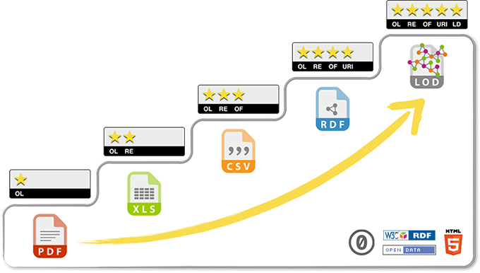
LILACS - DeCS - MeSH
Los datos de LILACS y DeCS logran las 5 estrellas para Datos Abiertos del esquema de Tim Berners-Lee
 | publica tus datos en la Web y bajo una licencia abierta
 | publícalos como datos estructurados
 | usa formatos no propietarios
 | usa URIs para denotar cosas
 | enlaza tus datos a otros datos para proveer contexto
Tienen la posibilidad de ser incluidos en el mundo de los Datos Abiertos Enlazados, siendo MeSH la puerta de entrada.

Slide 13
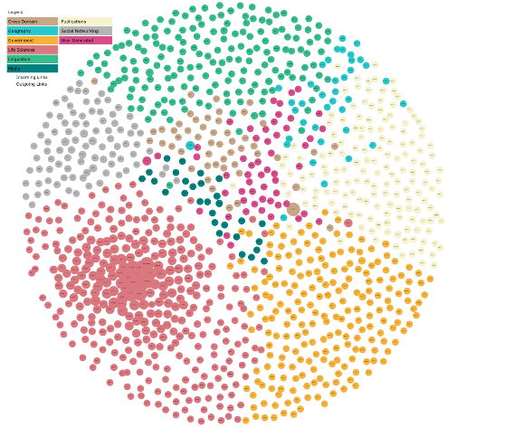
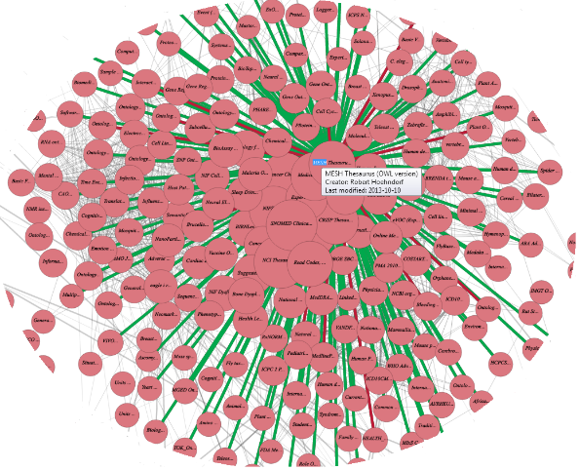
MeSH en la Nube de Datos Abiertos Enlazados
DeCS
By Andrejs Abele, John P. McCrae, Paul Buitelaar, Anja Jentzsch and Richard Cyganiak. http://lod-cloud.net/"
LILACS

Slide 14
Migración del DeCS al nuevo modelo
Migrar los datos de MeSH RDF a DeCS RDF
Convertir de N-Triples a json-ld
Guardar en la BD MySQL
Asignar URIs del DeCS (ej: http://decs.sld.cu/descriptors/223)
Asignar sameAs con URI del MeSH
Agregar las traducciones del DeCS
Encuestar al DeCS para obtener todos los campos traducidos
Agregar las traducciones a los datos migrados del MeSH
Migrar categorías propias del DeCS.
Obtener todos los descriptores, calificadores y src de las categorías propias y migrar al nuevo modelo

Slide 15
Migración del DeCS al nuevo modelo
Para agregar las traducciones y migrar las categorías propias se utiliza el servicio de consulta del DeCS
Pero hemos detectado que:
solo se pueden recuperar de manera exacta los descriptores. Los calificadores hay que recuperarlos palabra a palabra y de la lista de resultados seleccionar el calificador. Otras clases como SRC, Concept, Term, no hay forma de recuperarlas
En el caso de calificadores y descriptores se pueden recuperar también por tree_id pero no siempre son iguales en MeSH y DeCS por ej:
Calificador: Orina (Q000652) en DeCS Q05.040, Q50.040.070 y
en MeSH Y01.040, Y10.040.070
el servicio no brinda todos los campos de texto libre, solo: el nombre del descriptor o calificador, annotation, scope note, considerAlso. Textos como HistoryNote, OnlineNote, MeshNote no se devuelven
Hay que llamar al servicio para cada idioma, no hay opción que devuelva los textos en los 3 idiomas a la vez

Slide 16
Próximos pasos
Para mejorar la recuperación de las traducciones y migrar las categorías propias del DeCS se debe valorar la posibilidad de que el servicio brinde:
todos los campos que se traducen
en los 3 idiomas a la misma vez
Que se puedan recuperar de forma única no solo los descriptores, sino también calificadores, src, conceptos y términos. A partir de su nombre en ingles o su identificador de MeSH

